Slide 1
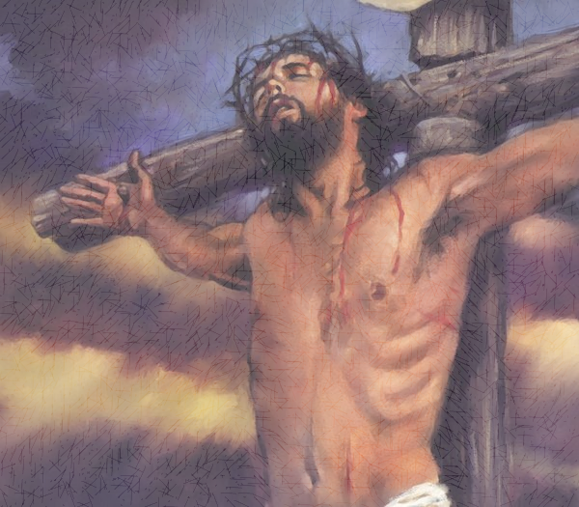
EL PLAN DE DIOS PARA REDIMIR AL HOMBRE
Iglesia de Cristo Usulután 29 – diciembre – 2019
La Cruz de Cristo
(La muerte de Jesús de Nazaret)

Slide 2
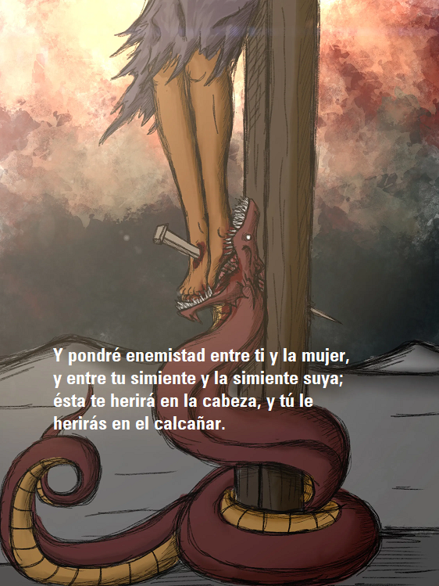
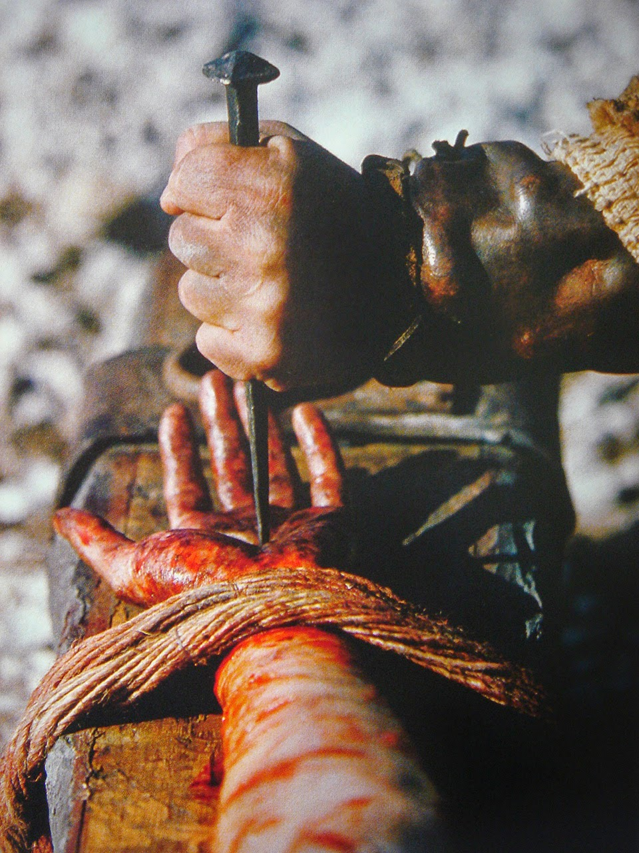
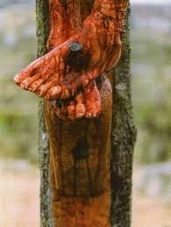
SE HABLÓ DE SU MUERTE EN PROFECÍA
Por David, en detalle
– Salmos 22:1 – 18
Por Isaías, hablando del sufrimiento – Isaías 53
Aún por Dios mismo en el principio – Génesis 3:14 – 15
Porque perros me han rodeado; me ha cercado cuadrilla de malignos;
horadaron mis manos y mis pies. Salmos 22:16

Slide 3
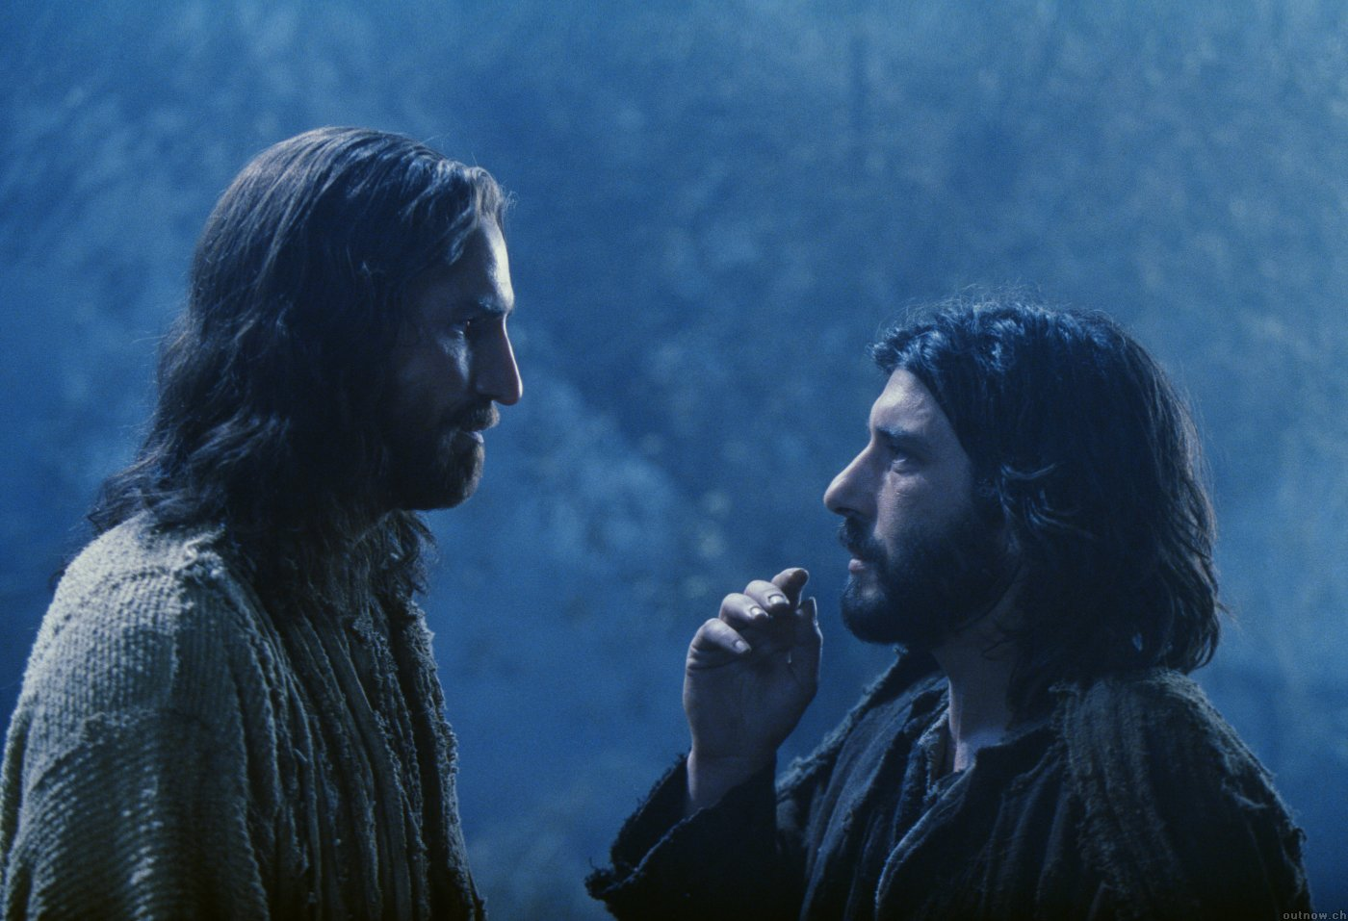
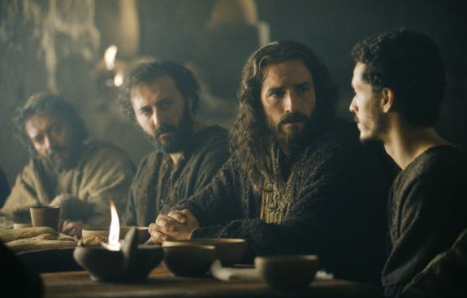
A LOS DOCE APÓSTOLES LES FALTÓ LEALTAD Y FIDELIDAD
Judas traicionó a Jesús – Lucas 22:3 – 6, 47 – 53, Juan 18:1 – 12
Pedro negó a Jesús – Lucas 22:31 – 34, 54 – 62, Juan 18:15 – 18, 25 – 27
Los otros huyeron – Marcos 14:43 – 50, Mateo 26:56
Los traidores tambien miran a los ojos
Entonces, vuelto el Señor, miró a Pedro; y Pedro se acordó de la palabra del Señor, que le había dicho: Antes que el gallo cante, me negarás tres veces. Lc. 22:61

Slide 4
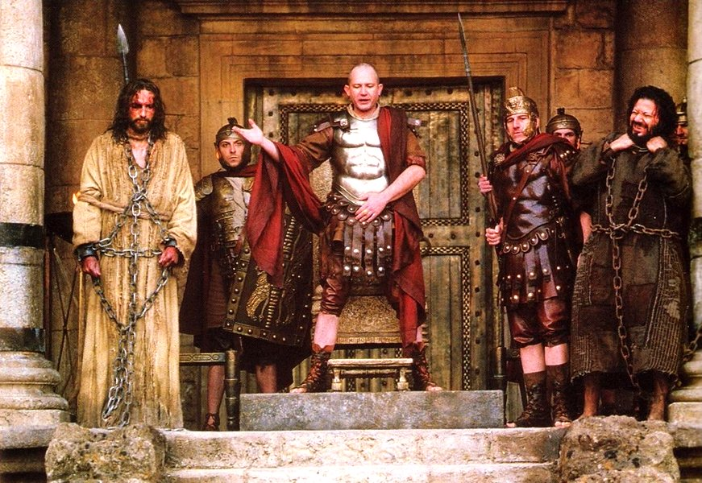
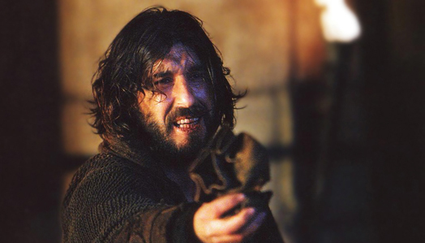
JESÚS ERA INOCENTE
Judas sabía que Jesús era inocente – Mateo 27:1 – 5
Pilato sabía que Jesús era inocente – Juan 18:28 – 19:12, énfasis en versículo 38.
Jesús no cometió ningún pecado – 2ª_Corintios 5:21, Hebreos 4:15
3 Entonces Judas, el que le había entregado, viendo que era condenado, devolvió arrepentido las treinta piezas de plata a los principales sacerdotes y a los ancianos, 4 diciendo: Yo he pecado entregando sangre inocente. Mas ellos dijeron: ¿Qué nos importa a nosotros? ¡Allá tú!
Le dijo Pilato: ¿Qué es la verdad?
Y cuando hubo dicho esto, salió otra vez a los judíos, y les dijo: Yo no hallo en él ningún delito.

Slide 5
Tú puedes tomar una decisión HOY

Slide 6
EL SUFRIMIENTO DE JESÚS EN SU MUERTE
Juan 19:1-3
Lucas 23:35
Mateo 27:34, 35
Marcos 15::33, 34
Le azotaron
Se burlaron
Le crucificaron
Separado de Dios
Así que, entonces tomó Pilato a Jesús, y le azotó. Y los soldados entretejieron una corona de espinas, y la pusieron sobre su cabeza, y le vistieron con un manto de púrpura; y le decían: ¡Salve, Rey de los judíos! y le daban de bofetadas.
Y el pueblo estaba mirando; y aun los gobernantes se burlaban de él, diciendo: A otros salvó; sálvese a sí mismo, si éste es el Cristo, el escogido de Dios.
Le dieron a beber vinagre mezclado con hiel; pero después de haberlo probado, no quiso beberlo. Y le crucificaron allí…
Cuando vino la hora sexta, hubo tinieblas sobre toda la tierra hasta la hora novena. Y a la hora novena Jesús clamó a gran voz, diciendo: Eloi, Eloi, ¿lama sabactani? que traducido es: Dios mío, Dios mío, ¿por qué me has desamparado?

Slide 7
LAS PALABRAS DE JESÚS DESDE LA CRUZ
Lucas 23:34 Y Jesús decía: Padre, perdónalos, porque no saben lo que hacen.
Lucas 23:43 Entonces Jesús le dijo: De cierto te digo que hoy estarás conmigo en el paraíso.
Jua 19:26-27 Cuando vio Jesús a su madre, y al discípulo a quien él amaba, que estaba presente, dijo a su madre: Mujer, he ahí tu hijo. Después dijo al discípulo: He ahí tu madre. Y desde aquella hora el discípulo la recibió en su casa.
Marcos 15:34 Y a la hora novena Jesús clamó a gran voz, diciendo: Eloi, Eloi, ¿lama sabactani? que traducido es: Dios mío, Dios mío, ¿por qué me has desamparado?
Juan 19:28 Después de esto, sabiendo Jesús que ya todo estaba consumado, dijo, para que la Escritura se cumpliese: Tengo sed.
Jua 19:30 Cuando Jesús hubo tomado el vinagre, dijo: Consumado es. Y habiendo inclinado la cabeza, entregó el espíritu.
Luc 23:46 Entonces Jesús, clamando a gran voz, dijo: Padre, en tus manos encomiendo mi espíritu. Y habiendo dicho esto, expiró.

Slide 8
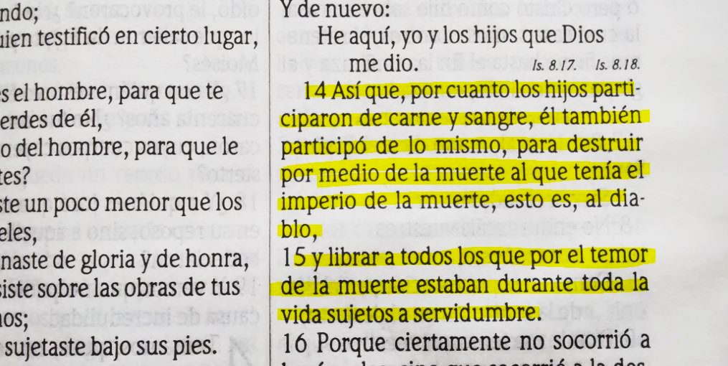
EL PODER Y LA GLORIA EN LA CRUZ – SU MUERTE –
Por medio de su muerte pudo atraer a los hombres hacia él – Juan 12:24, 32 – 33
Su muerte muestra lo que quiere decir «amor» Juan 10:11, 17 – 18
Por su muerte derrotó a Satanás – Hebreos 2:14 – 15
Nos consiguió la santificación dada por Dios – Hebreos 10:10
Por su muerte ahora es Señor todopoderoso – Hebreos 12:1 – 2, Filipenses 2:5 – 11
En esa voluntad somos santificados mediante la ofrenda del cuerpo de Jesucristo hecha una vez para siempre.
Hebreos 10:10
17 Por eso me ama el Padre, porque yo pongo mi vida, para volverla a tomar.
18 Nadie me la quita, sino que yo de mí mismo la pongo. Tengo poder para ponerla, y tengo poder para volverla a tomar. Este mandamiento recibí de mi Padre.

Slide 9
CONCLUSIÓN Y APLICACIÓN
Debemos seguir el ejemplo de sufrimiento de Cristo - 1ª_Pedro_2:19 – 24
Debemos seguir su ejemplo en la fe – Hebreos 12:1 – 2
Debemos entregar nuestras vidas completamente a él como él hizo con el Padre Lucas 9:23 – 26

